Slide 1
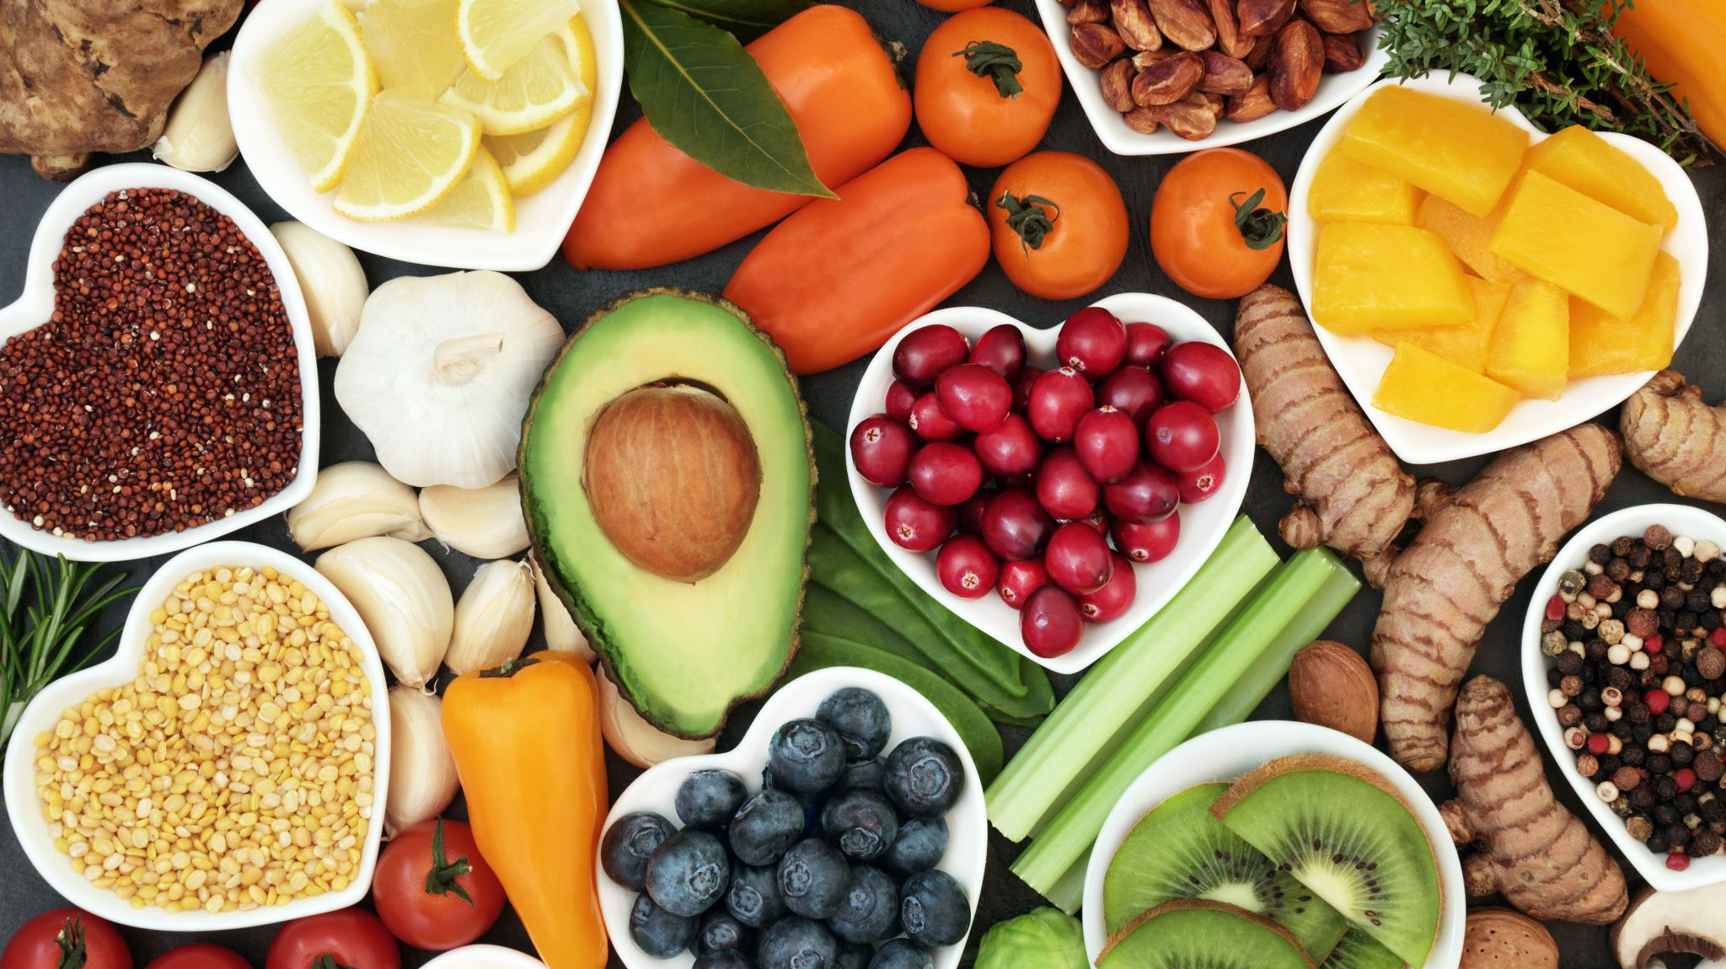
EN SUND DAG I 3.G
Modul 5

Slide 2
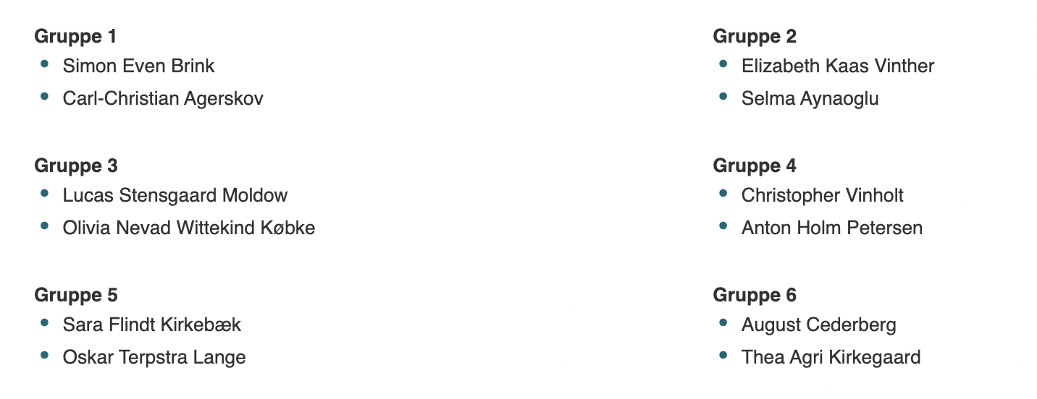
Modul 5
Mål med timen
I skal forklare hvordan enzymer virker og hvordan de nedbryder vores kost

Slide 3
Modul 5
Emner at tage op i modulet:
Hvordan nedbryder enzymer vores kost? Hurtigskivning (individuel)
Hvordan påvirkes enzymer af pH, temperatur og hvad betyder substratkoncentrationen for et enzym? Gruppearbejde og fremlæggelse matrixgrupper
Hvad sker der når lactase virker i tyndtarmen? Eksperimentel undersøgelse i grupper

Slide 4

Lactose-intolerance – hvad er det?
Notes:
Skriv ned, hvad eleverne siger.
Kan ikke tåle mælkeprodukter.
Kan ikke tåle lactose.
Har ikke enzymet lactase.

Slide 5
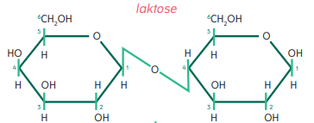
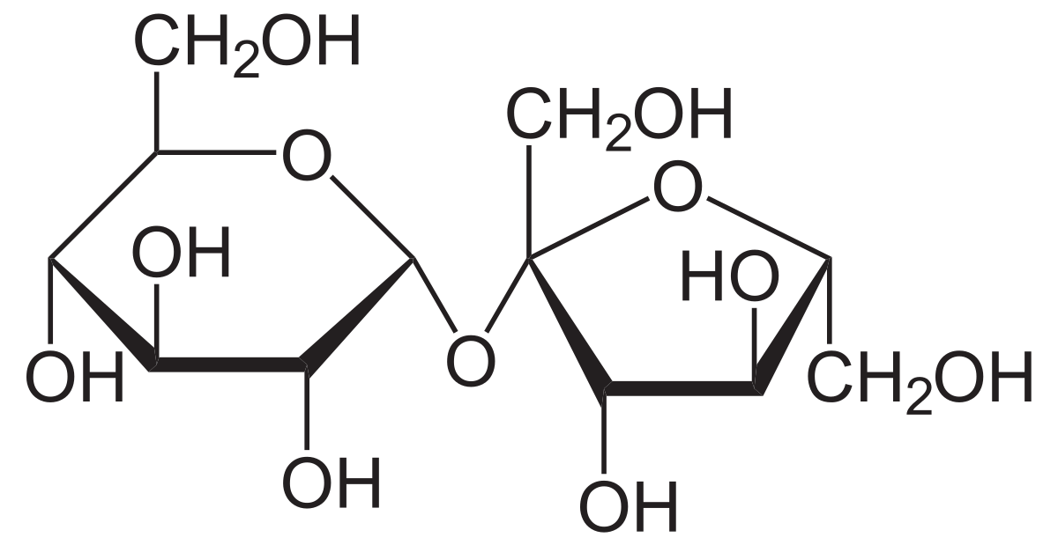
Lactose
”Mælkesukker”
Et sukkerstof – ”disaccharid” (to sukkerringe)
Smag: sødt – men ikke så sødt som sucrose (”rørsukker”
Sucrose (”rørsukker”)
Notes:
Vi kan dog godt nedbryde og optage sucrose!

Slide 6
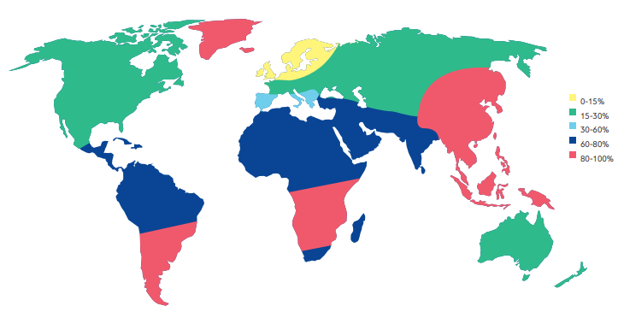
Lactose-intolerance på verdensplan
Notes:
Hvis mutationen opstod i slaverne, hvorfor så lav lactoseintolerans i ”den nye verden” (Nord-, Sydamerika og Australien)?

Slide 7

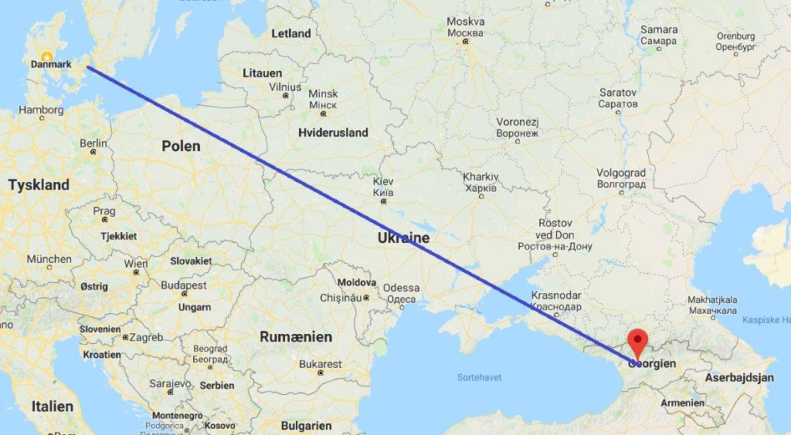
Lactose-tolerance
(Man kan tåle mælk)
Børn – alvorligt, hvis et spædbarn ikke kan tåle lactose (mælk)!
  Naturligt, at spædbørn kan tåle mælk
Mutation
Mutationen er opstået flere steder i verden
Den europæiske mutation er opstod i Kaukasus-området for ca. 10.000 år siden
Ca. samtidig med domesticeringen af husdyr

Slide 8

Mutation leder til lactose-tolerans
En mutation i et gen ændrer ”koden” for genet.

Slide 9
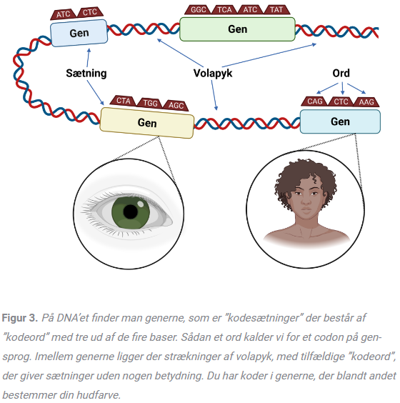
Gener
Arvematerialet indeholder en organismes gener
Koder for hvordan, man ser ud
Koder for proteiner (og dermed enzymer)
Der er et gen, der koder for lactase-enzymet

Slide 10
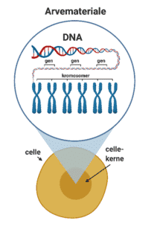
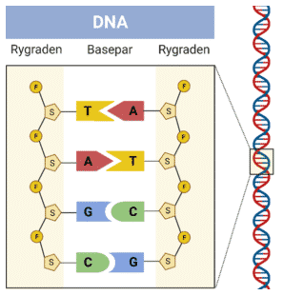
Genernes kode

Slide 11
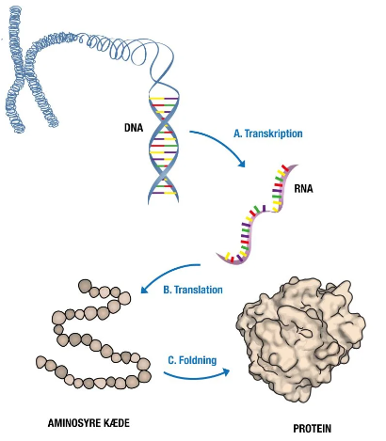
Generne koder for proteiner, som skal laves
Proteinsyntesen

Slide 12
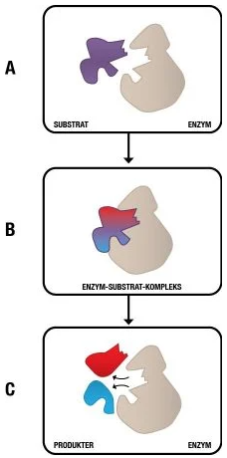
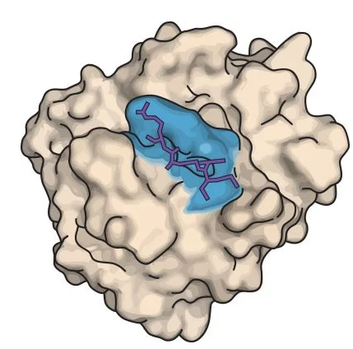
Enzymer - Lactase
Udfører én specifik funktion

Slide 13
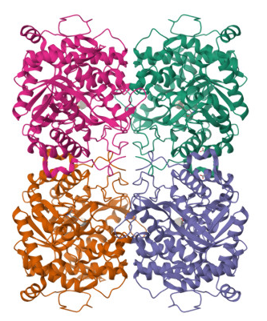
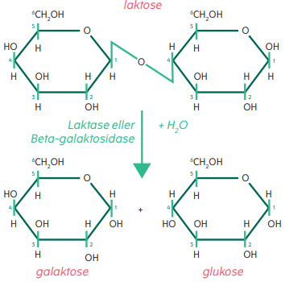
Lactase - enzym, der nedbryder lactose
Lactose kan ikke optages i tarmen
Det kan galactose og glucose (”druesukker”)

Slide 14
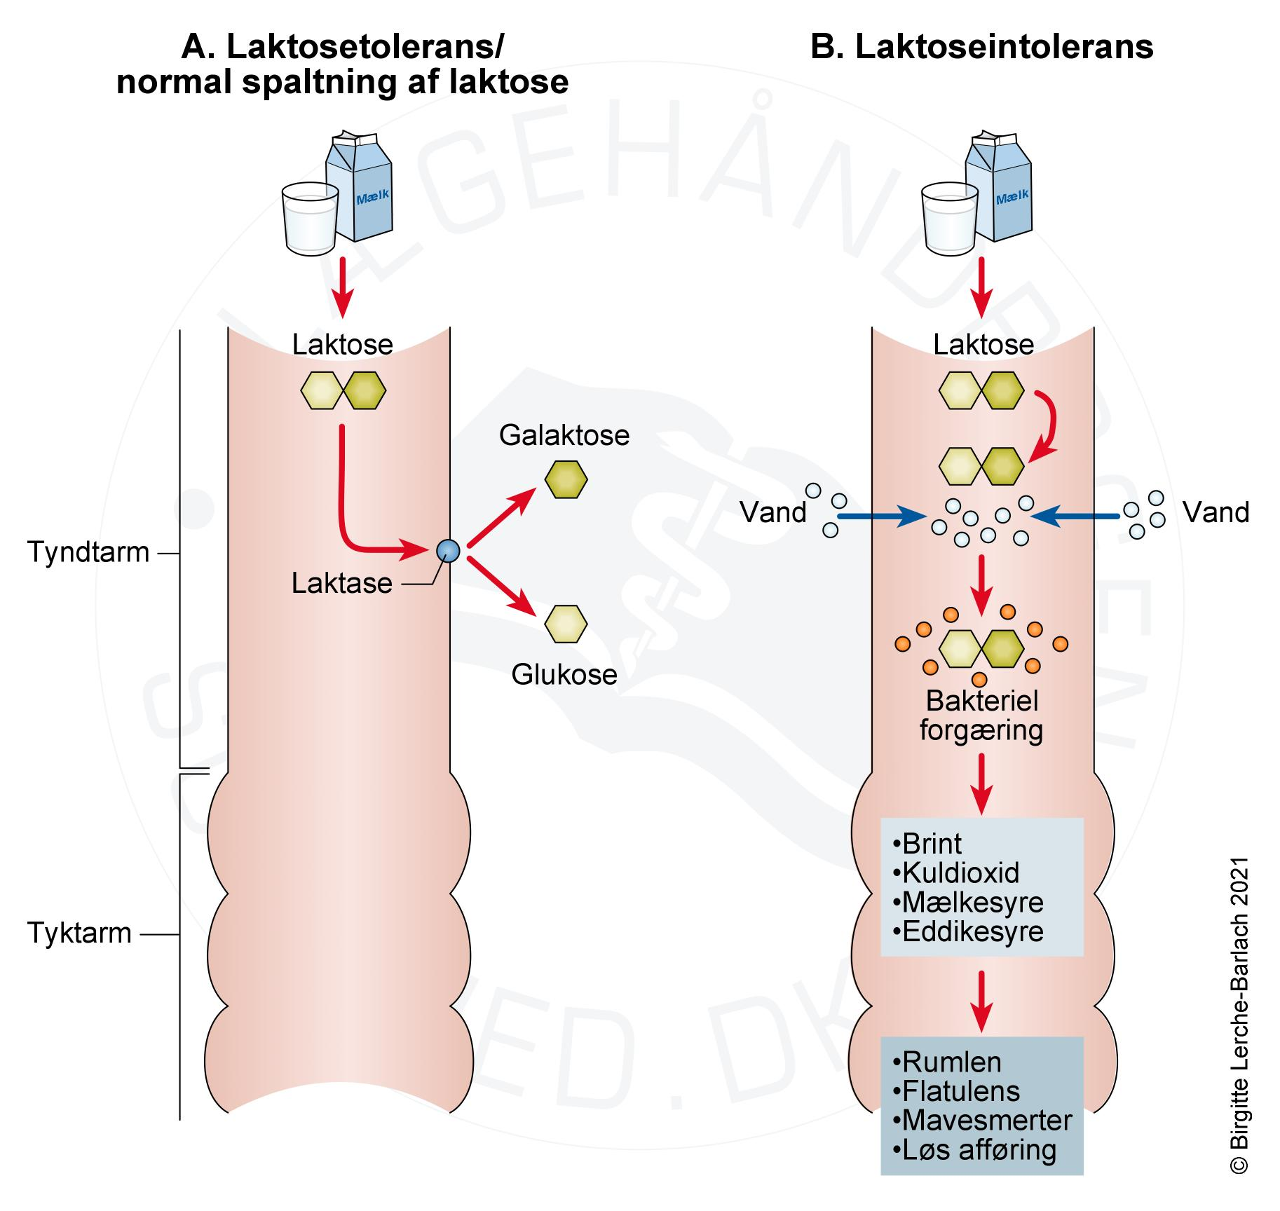

Slide 15

Eksperiment med lactase
Enzymatisk undersøgelse af lactases virkning på lactose
Vi bruger glukosesticks til at undersøge reaktionen
Princippet for test-metoden: Når glukose er tilstede i opløsningen igangsættes en farvereaktion, som kan aflæses ved at bruge tabellen ovenfor. Farven fortæller hvad koncentrationen er glukose i opløsningen er.
Testen kan semikvantitativt måle glukosekoncentrationerne vist ovenfor

Slide 16
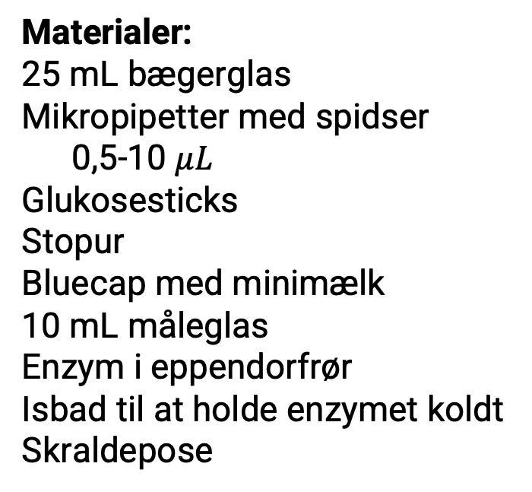
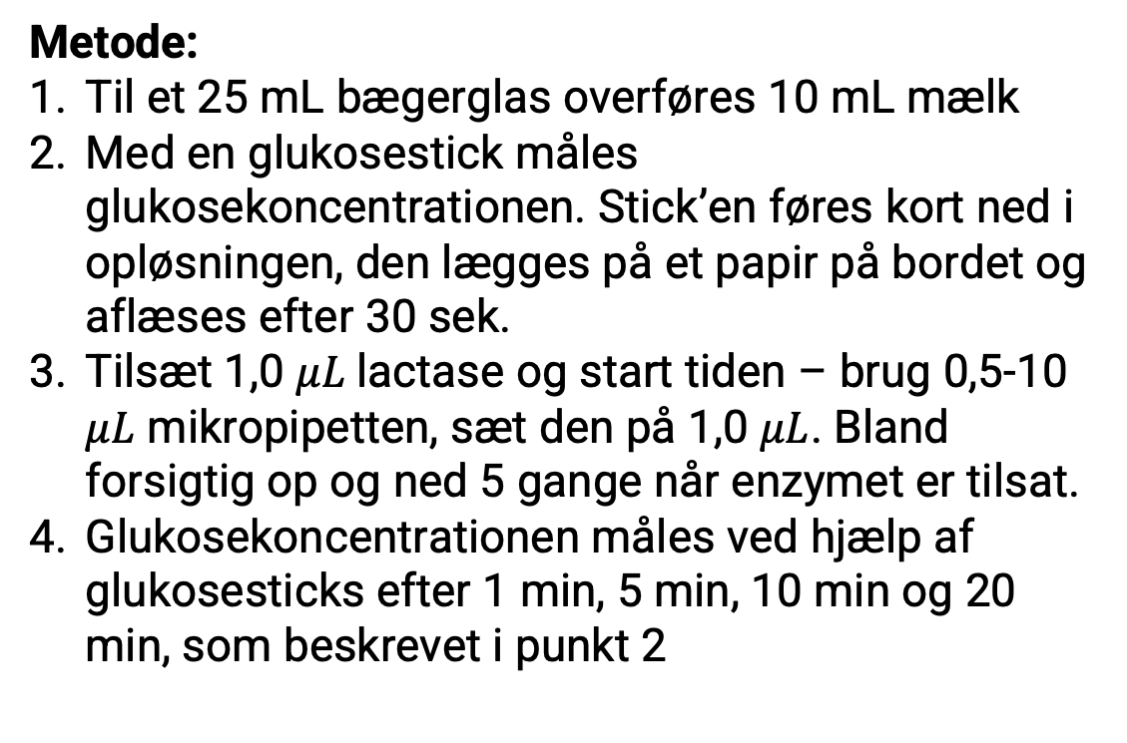
Eksperimentets udførsel
1 μL = 0,001 mL
Materialer:
25 mL bægerglas
Mikropipetter med spidser
  0,5-10 $μL$
Glukosesticks
Stopur
Bluecap med minimælk
10 mL måleglas
Enzym i eppendorfrør
Isbad til at holde enzymet koldt
Skraldepose
Metode:
Til et 25 mL bægerglas overføres 10 mL mælk
Med en glukosestick måles glukosekoncentrationen. Stick’en føres kort ned i opløsningen, den lægges på et papir på bordet og aflæses efter 30 sek.
Tilsæt 1,0 $μL$lactase og start tiden – brug 0,5-10 $μL$ mikropipetten, sæt den på 1,0 $μL$. Bland forsigtig op og ned 5 gange når enzymet er tilsat.
Glukosekoncentrationen måles ved hjælp af glukosesticks efter 1 min, 5 min, 10 min og 20 min, som beskrevet i punkt 2
Notes:
Vi skal bruge glukosesticks til 14 grupper, alle grupper skal have 6 stks – det er 84 sticks i alt – skal indkøbes
Købe minimælk og lactase tabletter (apoteket) + shotglas
Husk et papir strimlerne kan lægges på

Slide 17
Eksperimentets resultater
Aflæs farven efter 30 sek.
Skriv værdien for glukosekoncentrationen ind i tabellen.
Præsenter data i et x,y-plot med tid som uafhængig variabel (x) og glukosekoncentrationen som afhængig variabel (y)
Tid (min) | Aflæst glukosekoncentration (mg/L)
 | Gruppe 1 | Gruppe 2 | Gruppe 3
0
1
5
10
20
Notes:
Vi skal bruge glukosesticks til 14 grupper, alle grupper skal have 6 stks – det er 84 sticks i alt – skal indkøbes
7. Databehandling – 20 (grupper)
8. Fælles analyse af data og diskussion – 15 (klasse)
9. Smagsanalyse
10. Besøg af elever fra 2.t

Slide 18
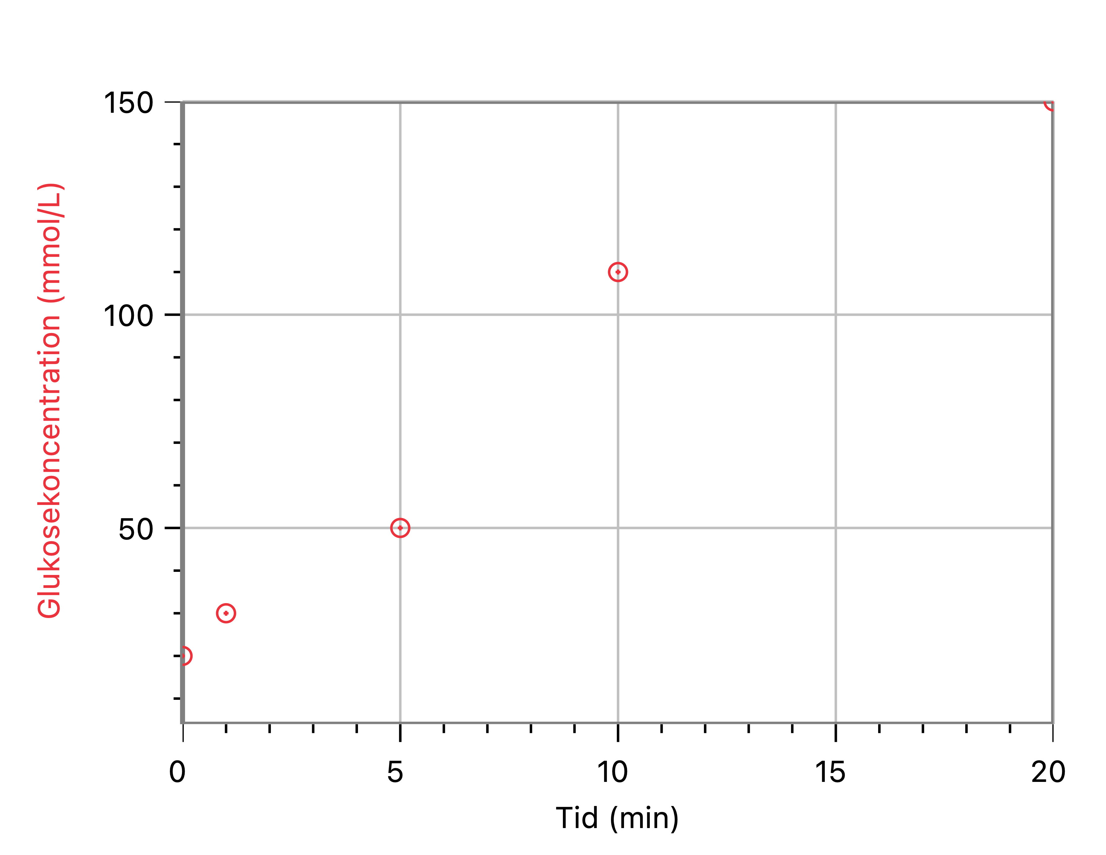
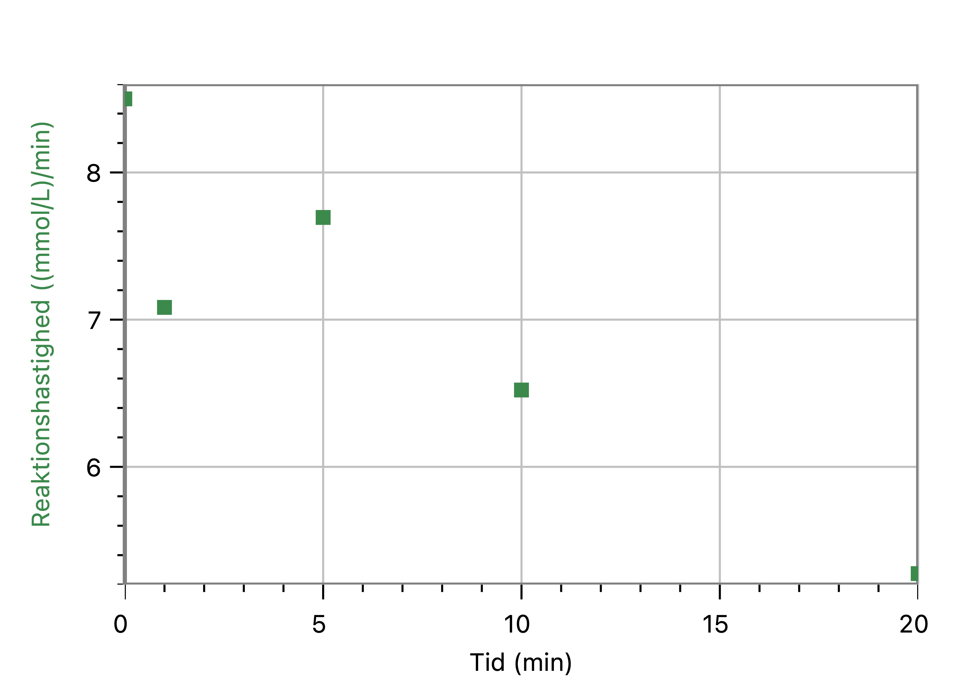
Hvad fandt I ud af?
Notes:
Vis dem først graferne når eleverne har kommet med inputs
Hvorfor lave kontrol-forsøget?

Slide 19
Hvad fandt I ud af?
Notes:
Vis dem først graferne når eleverne har kommet med inputs

